Slide 1
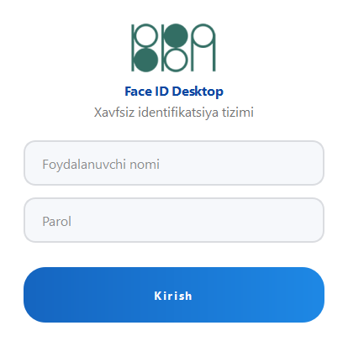
FOYDALANUVCHI QO'LLANMASI
FaceID · Davomat
platformasi
Oddiy xodim va operatorlar uchun foydalanuvchi qo'llanmasi
Admin panel · Davomat bot · Desktop client
Bilim va malakalarni baholash agentligi | Ichki foydalanish uchun | 2026-yil, sentabr

Slide 2
MUNDARIJA
Qo'llanma tarkibi
Qo'llanma besh blokdan iborat. O'z ish o'rningizga tegishli blokni o'qing — qolganlari umumiy tushuncha uchun.
1 · Umumiy tushuncha
2 · Admin panel (web)
3 · Davomat bot (Telegram)
Tizim nima qiladi, kim nimadan foydalanadi, asosiy atamalar va imtihon sessiyasining bosqichlari.
Tizimga kirish, menyu, ruxsatlar, Talabgorlar sahifasi, filtrlar, eksport, davomat va loglar.
Botni ishga tushirish, davomat statistikasi, Face ID tekshiruvi, chetlatish va davomatdan olib tashlash.
4 · Desktop App
5 · Kundalik tartib va yordam
Kimlar uchun
Imtihon markazidagi dastur bilan ishlash tartibi hamda rahbariyat uchun qabul statistikasi boti.
Imtihon kuni cheklisti, tez-tez uchraydigan xatolar va ularning yechimi, xavfsizlik qoidalari.
Test markazi operatori, viloyat xodimi, markaz xodimi/analitik va rahbariyat — har biriga alohida bo'lim bor.
ESLATMA
Qo'llanmadagi barcha tugma va bo'lim nomlari dasturdagi haqiqiy nomlar bilan bir xil — ekranda ko'rganingizni shu yerdan oson topasiz.
FaceID · Davomat platformasi — foydalanuvchi qo'llanmasi
2

Slide 3
UMUMIY TUSHUNCHA
Tizim nima qiladi?
FaceID — milliy imtihon sessiyalarida talabgorni yuzi orqali tanib, davomatni avtomatik yurituvchi platforma. To'rtta vosita, bitta markaziy baza.
Admin panel (web)
Desktop client (imtihon markazi)
Brauzerda ishlaydi
Talabgorlar ro'yxati, Filtrlar
Hisobotlar (Excel/PDF)
Davomat statistikasi-real timeda hududlarda binoga face-id orqali kirish jarayoni kuzatuvi
loglar va ma'lumotnomalar.
Har bir hududda va binoga kirishida o'rnatilgan kompyuterlarda ishlaydi. Web kamera orqali har bir talabgorni yuzini identifikatsiya qiladi va davomatni belgilaydi.
Binoga kirishda va test jarayonida chetlashtirishni amalga oshirsa bo’ladi
Real-time shu viloyatdagi hududlarda kelganlar va kelmaganlar statistikasini ko’rib turish imkoniyti
Real-vaqtda kelganlar,kelmaganlar va chetlatilganlar ro’yxatini ko’rish imkoniyati
Agar bizni bazada talabgorni eski pasporti ma’lumoti bo’lsa, ayni vaqtda qo’lidagi yangi olgan ID Card orqali “Birga-bir” face-id tekshirish imkoniyati
“Davomat” bo’limida joriy binodagi guruh bo’yicha kelmaganlar soni va ro’yxati ko’rish imkoniyati.
Davomat bot (Telegram)
Telefonda. Joyidagi xodim uchun: davomat statistikasi, kelmaganlar ro'yxati, Face ID tekshiruvi, chetlatish.
MUHIM
Hammasi bitta serverga ulanadi: botda yoki desktopda belgilangan davomat bir necha soniyada admin panelda ham ko'rinadi. Shuning uchun bir ishni ikki joyda takrorlash shart emas.
FaceID · Davomat platformasi — foydalanuvchi qo'llanmasi
3

Slide 4
ROLLAR
Asosiy rollar
Rol | Asosiy vosita | Nima qiladi
Imtihon markazi operatori | Desktop client | Kirishda ID karta + yuz tekshiruvi, davomatni belgilash va serverga yuborish (sync)
Viloyat / Vakil | Davomat bot (Telegram) | Joyida davomat statistikasi, kelmaganlar ro'yxati (Excel), Face ID, chetlatish
Markaz xodimi, analitik | Admin panel (web) | Talabgorlarni qidirish va filtrlash, hisobotlarni yuklab olish, loglarni ko'rish
ESLATMA
Bir xodim bir nechta vositadan foydalanishi mumkin — masalan, viloyat xodimi ham botdan, ham admin paneldan. Ruxsatlar har bir vosita uchun alohida beriladi.
FaceID · Davomat platformasi — foydalanuvchi qo'llanmasi
4

Slide 5
LUG'AT
Asosiy atamalar
Bu so'zlar barcha ekranlarda uchraydi — ma'nosini bir marta tushunib olsangiz, qolgani oson.
Talabgor — imtihonga ro'yxatdan o'tgan shaxs. JShShIR bo'yicha aniqlanadi.
JShShIR (PINFL) — 14 xonali shaxsiy identifikatsiya raqami.
Test sessiyasi — bitta imtihon tadbiri (masalan, CEFR-2026).
Embedding — yuzning raqamli "barmoq izi". Solishtirish shu asosda bo'ladi.
Smena — imtihon kuni va vaqti: 1-smena, 2-smena.
Keldi (is_entered) — talabgor binoga kirgani belgisi. Davomat shu belgidan yig'iladi.
Bino (zone) — imtihon o'tkaziladigan joy. Har bino bitta viloyatga tegishli.
Tayyor (is_ready) — talabgorning rasmi va embeddingi bor, tekshiruvga tayyor.
Guruh va Joy — talabgorning xona/guruh raqami (gr_n) va o'tirish o'rni (sp_n).
Chetlatish — qoida buzilishi sababli imtihondan chetlatish, sababi bilan qayd etiladi.
MASLAHAT
Talabgorni qidirishda eng ishonchli yo'l — JShShIR. Familiya bo'yicha qidiruvda bir xil ismlar ko'p chiqishi mumkin.
FaceID · Davomat platformasi — foydalanuvchi qo'llanmasi
5

Slide 6
JARAYON
Imtihon sessiyasi qanday bosqichlardan o'tadi
Davomat faqat FAOL sessiyada olinadi. Bot ham, desktop ham faqat faol sessiyani ko'radi.
Yaratildi
Yuklanmoqda
Embedding
Faol
Yakunlandi
Sessiya ochildi: test, sana va smenalar belgilandi.
Talabgorlar ro'yxati tashqi tizimlardan yuklanmoqda (soatlab davom etishi mumkin).
Har bir talabgor rasmidan yuz shabloni olinmoqda.
Imtihon kuni. Davomat olinadi, bot va desktop ishlaydi.
Sessiya yopildi. Ma'lumot faqat hisobot uchun qoladi.
MUHIM
Sessiya FAOL holatga o'tishi uchun barcha talabgor "tayyor" bo'lishi shart (rasmi va embeddingi bor). Shuning uchun rasm yuklash ishlari imtihondan oldin tugatiladi.
TEZ-TEZ SO'RALADI
Botda "faol test tadbirlari yo'q" deb chiqsa — sessiya hali faollashtirilmagan yoki allaqachon yakunlangan. Bu xato emas; mas'ul xodimga murojaat qiling.
FaceID · Davomat platformasi — foydalanuvchi qo'llanmasi
6

Slide 7
03
Desktop client(Face-id dasturi)
Imtihon markazidagi kirish nazorati dasturi.
Imtihon kunidagi ish tartibi (desktop)
Ma'lumotni serverga yuborish — sync

Slide 8
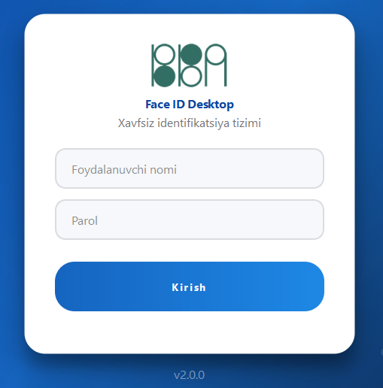
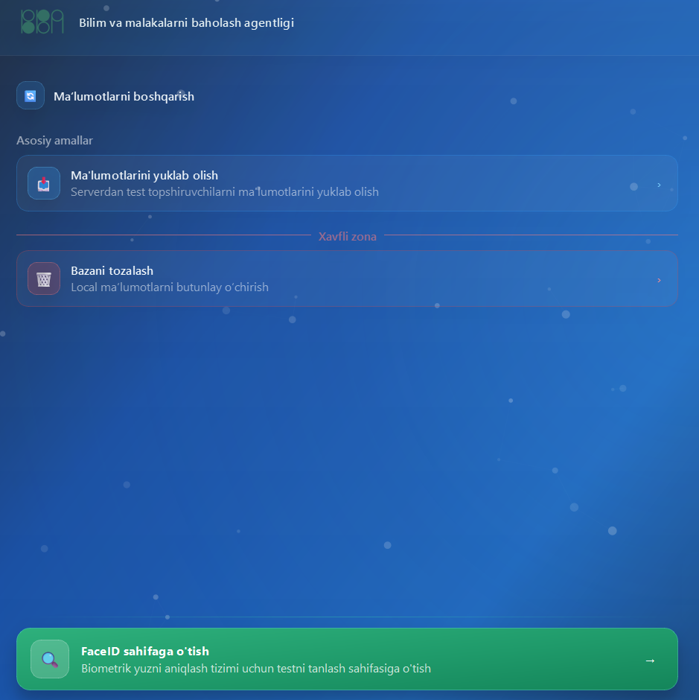
IMTIHON MARKAZI
Desktop client — imtihon kunidagi tartib
3
Kompyuterda dasturga kirganda ma’lumotlarni tozlash
Dasturda serverdan talabgorlar ma’lumotlarini yuklab olishdan avval Bazani tozlash
tugmasi bosiladi va qayta login qilinadi
4
Talabgorlar ma’lumotlarini yuklab olish
markaziy serverdan joriy hududga tegishli talabgorlarni ma’lumotlarini yuklab olish uchun
Ma’lumotlarni yuklab olish tugmasi bosiladi.
1
Kompyuter va internetni tekshiring
Dastur serverga uzluksiz ulanib turadi. Internet uzilsa — darhol mas'ul
muhandisga xabar bering.
2
O'z login/parolingiz bilan kiring
Hisob shaxsiy: boshqa operatorning hisobidan foydalanmang.
Dasturga kirish uchun kompyuter internet yoki wifi tarmog’iga ulangan bo’lishi zarur!
FaceID · Davomat platformasi — foydalanuvchi qo'llanmasi
26

Slide 9
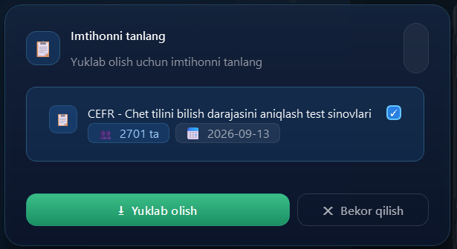
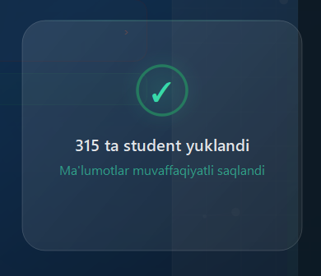
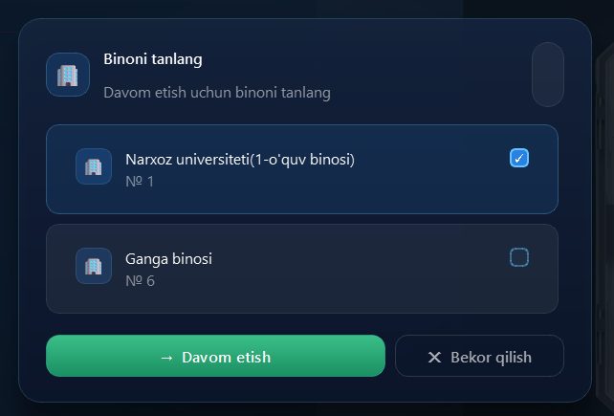
IMTIHON MARKAZI
Desktop client — imtihon kunidagi tartib
5
Joriy viloyatdagi binoni tanlash
Sessiya FAOL bo'lishi shart. Joriy viloyatga tegishli binolar ro’yxati keltiriladi;
Shu ro’yxatdan sizga kerakli faqat bitta binoni tanlanf va Davom etish
tugmasini bosing.
6
Joriy binodagi imtihonni tanlash
Imtohon tanlangach Yuklab olish tugmasi bosiladi va talabgorlar ma’lumotlarini yuklab olishga biroz vaqt talab qilinadi, shuning uchun to’liq yuklab bo’lguncha progres ishlab turadi.
Yuklab olish jarayoni tugagach darhol nechta ma’lumot yuklab olingani haqida ma’lumot chiqadi.

Slide 10
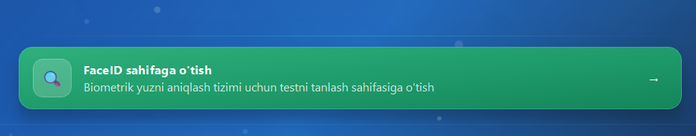
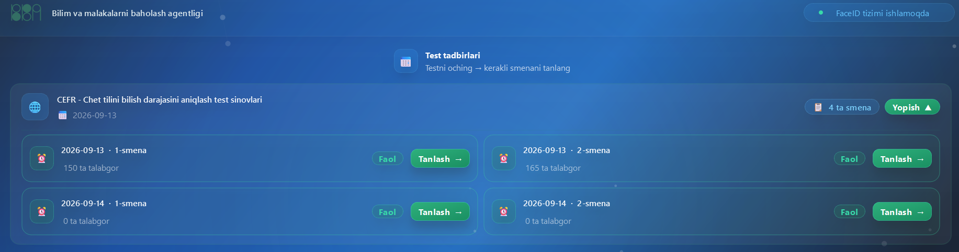
IMTIHON MARKAZI
Desktop client — imtihon kunidagi tartib
7
FaceID sahifaga o’tish
Dasturni yuz tekshiruv qismiga o’tish uchun quyidagi yashil rangdagi tugma bosiladi.
8
Test tadbirini va smenani tanlash oynasi
Test tadbiri va smena tanlanadi. Har bir sanadagi smenada talabgorlar soni keltirilgan. Agar talabgorlar soni 0 ga teng bo’lsa, demask shu smenada test tadbiri mavjud emas.
FaceID · Davomat platformasi — foydalanuvchi qo'llanmasi
26

Slide 11
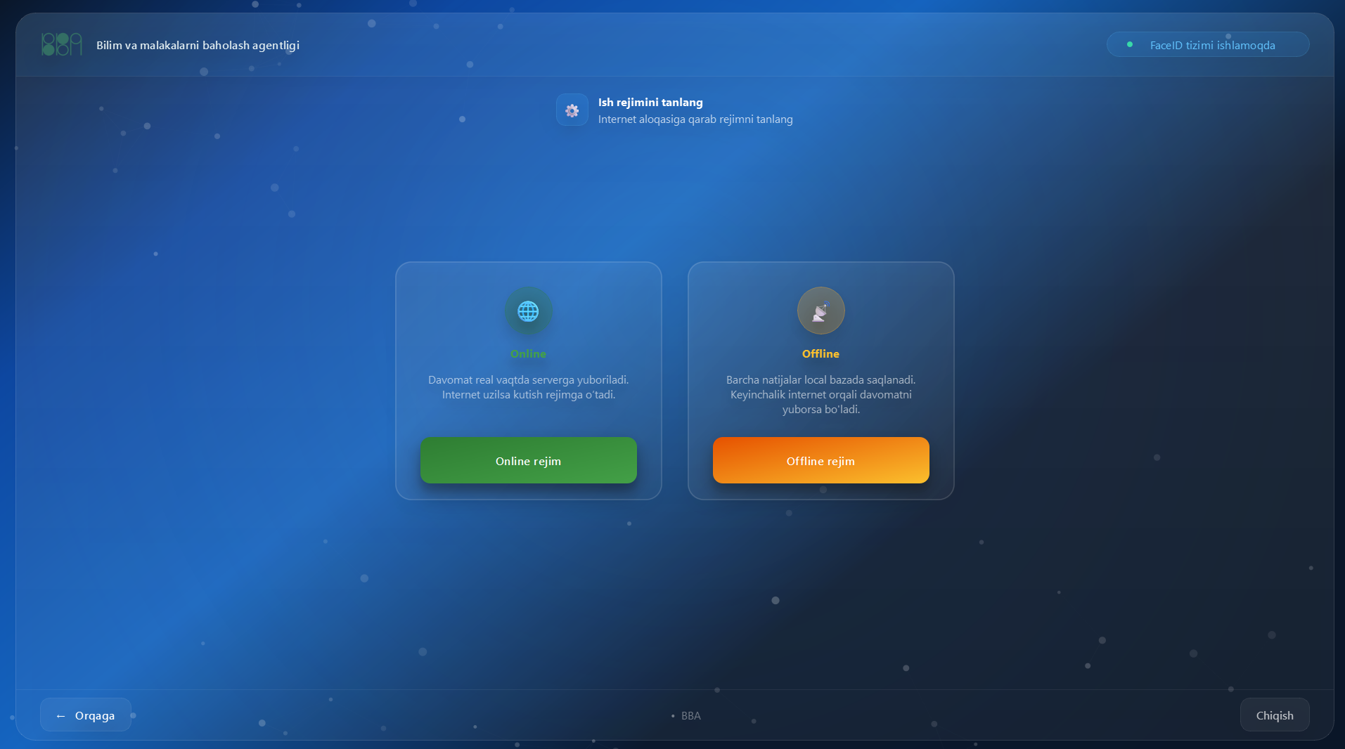
IMTIHON MARKAZI
Desktop client — imtihon kunidagi tartib
8
Online yoki offline rejimni tanlash
Bu sahifada 2 ta rejim bor:
Online - bu rejimda talabgorlar face identifikatsiya jarayoni real time serverga sinxronizatsiya qilinib boriladi. Tavsiya shu rejimda qolish;
Offline - bu rejimda oldin online holatda talabgorlar ma’lumotlari yuklab olingan bo’lsa va login qilingan bo’lsa face identifikatsiya jarayonini
internetsiz davom ettirsa bo’ladi.
FaceID · Davomat platformasi — foydalanuvchi qo'llanmasi
26

Slide 12
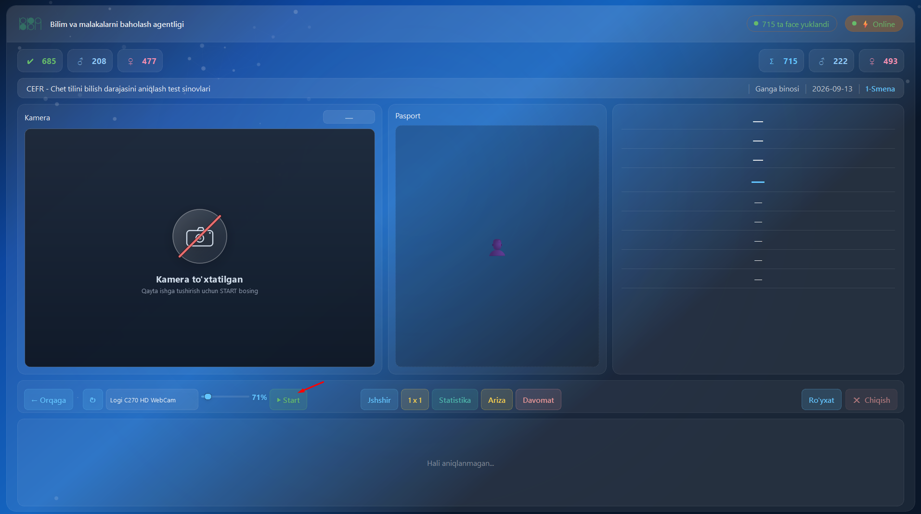
IMTIHON MARKAZI
Desktop client — imtihon kunidagi tartib
8
Talabgorni yuzi orqali shaxsni aniqlash uchun web camerani ishga tushirish
Yuzni aniqlash va web camerani ishga tushirish uchun Start tugmasi bosish kifoya
FaceID · Davomat platformasi — foydalanuvchi qo'llanmasi
26

Slide 13
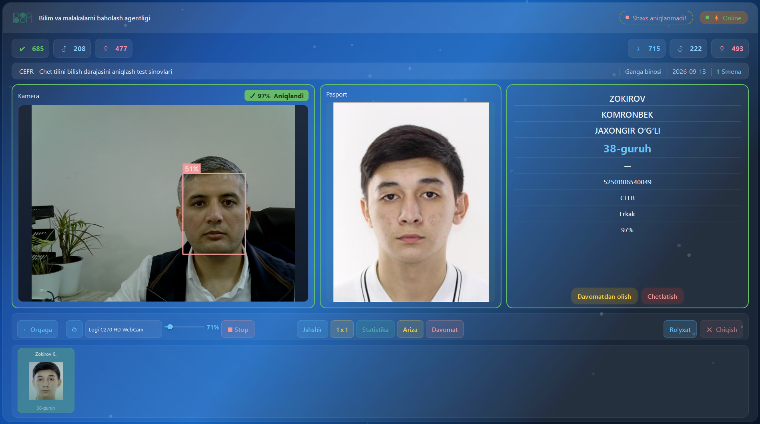
IMTIHON MARKAZI
Desktop client — yuzlar aniqlansa yashil border va aniqlandi yozuvi aks etgan holat

Slide 14
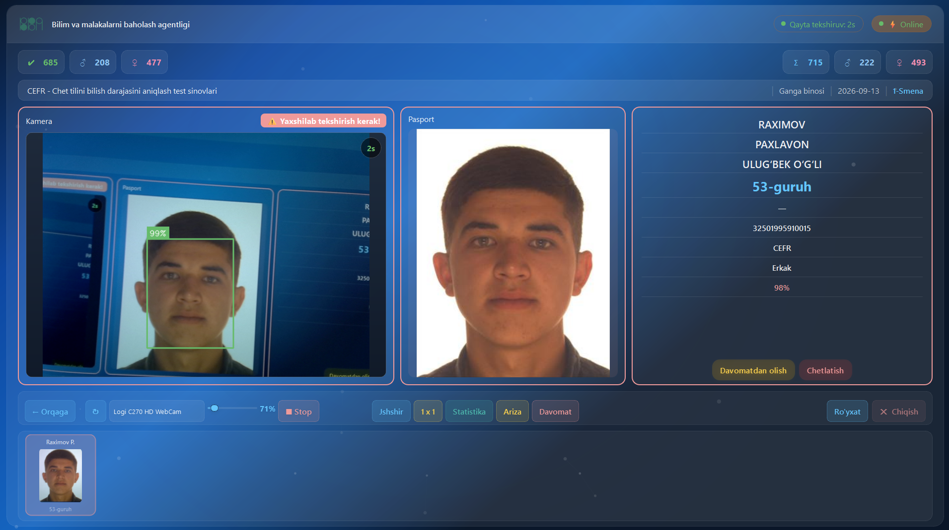
IMTIHON MARKAZI
Desktop client — yuzlar aniqlansada lekin oldingi testlarda chetlatilgan holat

Slide 15
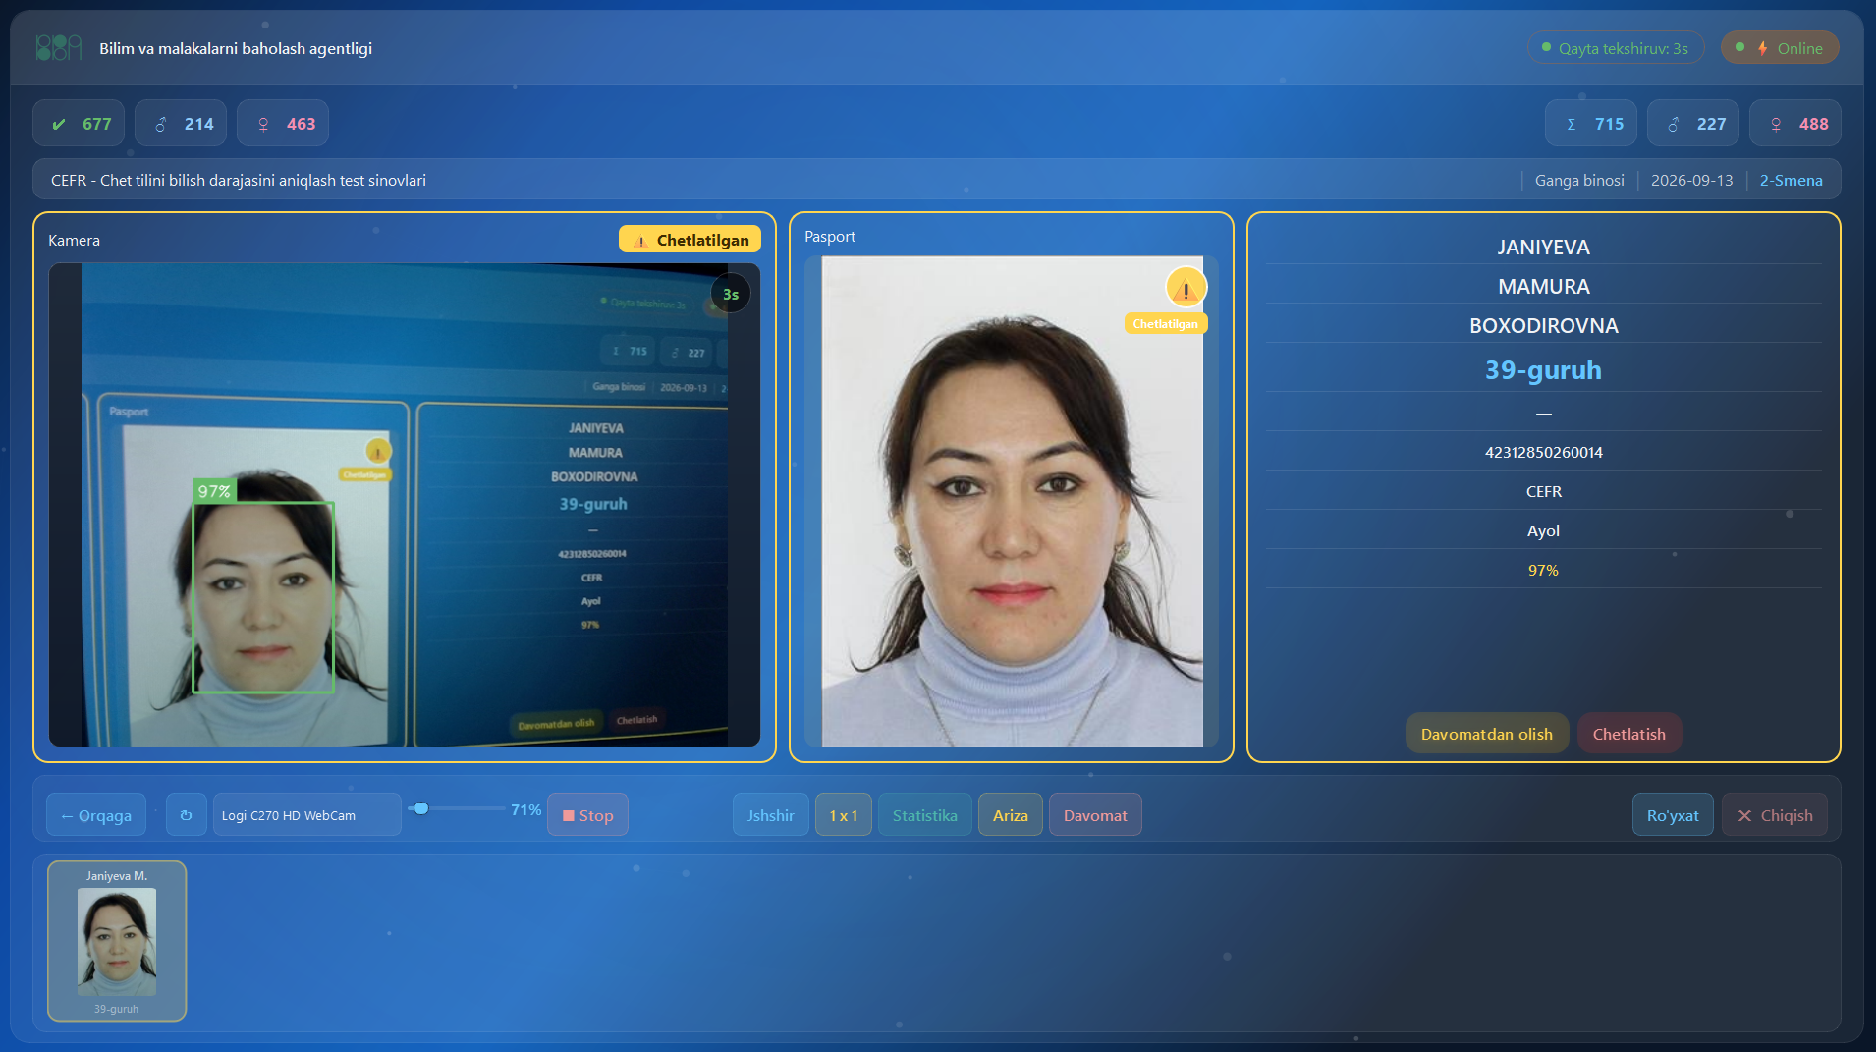
IMTIHON MARKAZI
Desktop client — yuzlar aniqlansada lekin joriy testda chetlashtirilgan
qayta dasturdan o’tishdagi holat

Slide 16
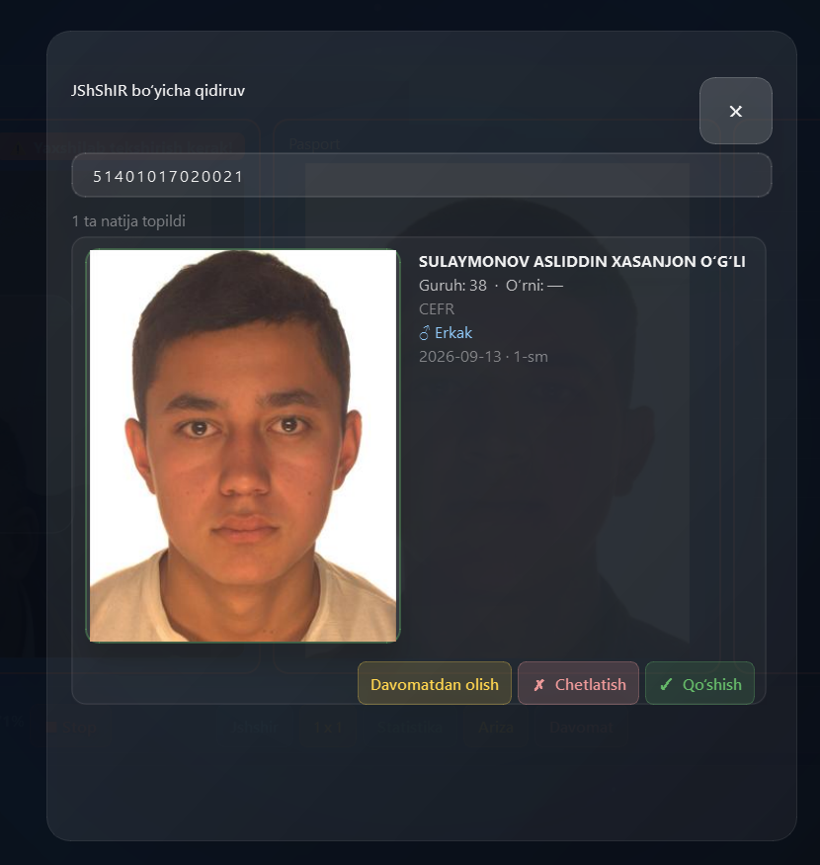
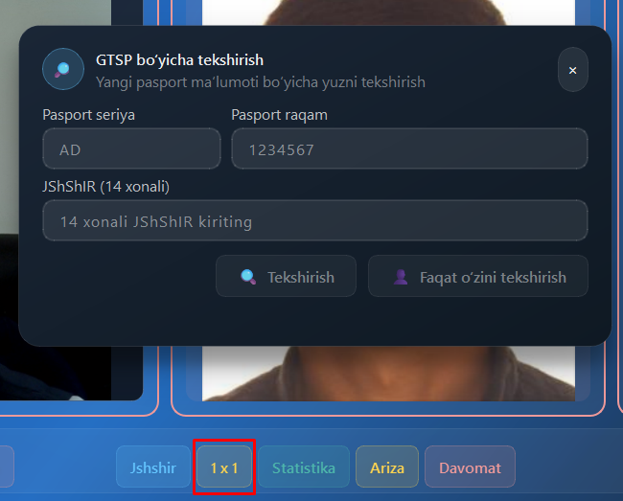
Desktop client — imtihon kunidagi tartib
IMTIHON MARKAZI
9
Talabgorni JShShIR ni kiritish orqali davomat
Talabgorni Pasport ma’lumotlari orqali birga-bir yuzni tekshirish
10
Face-id sahifada JShShIR tugmasini bosish orqali JShShIR kiritish uchun modal ochiladi:
Davomatdan olish - agar talabgor face-id dan o’tgan bo’lsa uni olib tashlash
ya’ni kelmadi qilish;
Chetlatish - talabgorni JShShIR orqali chetlashtirish;
Qo’shish - talabgorni davomatga keldi qilish yani qo’shish.
Face-id sahifada 1x1 tugmasini bosish orqali modal ochiladi va mos ravishda pasport
ma’lumotlari kiritiladi:
Tekshirish - talabgorni yuz bo’yicha tekshiradi joriy testda joriy smenada bor yo’qligini ham;
Faqat o’zini tekshirish - talabgorni faqat o’zimi yoki yo’q shuni tekshiradi hech qanday
davomatga qo’shilmaydi;

Slide 17
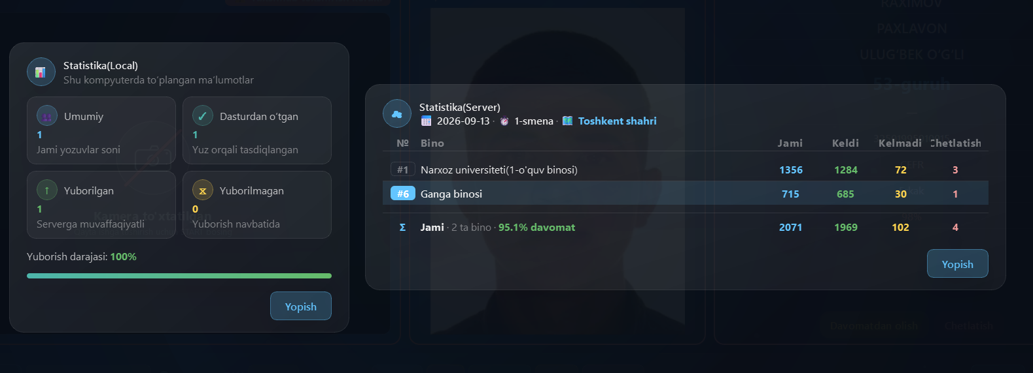
IMTIHON MARKAZI
Desktop client — imtihon kunidagi tartib
11
Local va Server dagi davomatlar statistikasi-Statistika tugmasini bosgandagi holat
Local Statistika - joriy kompyuterdagi face-id dasturidan o’tgan talabgorlar statistikasi:
Yuborilmagan - qismi doim 0 bo’lishi kerak, agar 0 dan katta son bo’lsa demak internet bilan uzilganini bildiradi. Buni internetga ulash orqali bartaraf etish mumkin;
Yuborish darajasi - doim 100% bo’lishi kerak.
Server Statistika - real time vaqtda joriy viloyatga tegishli binolardagi va umumiy viloyat miqyosidagi davomat ma’lumotlari ko’rinadi.

Slide 18
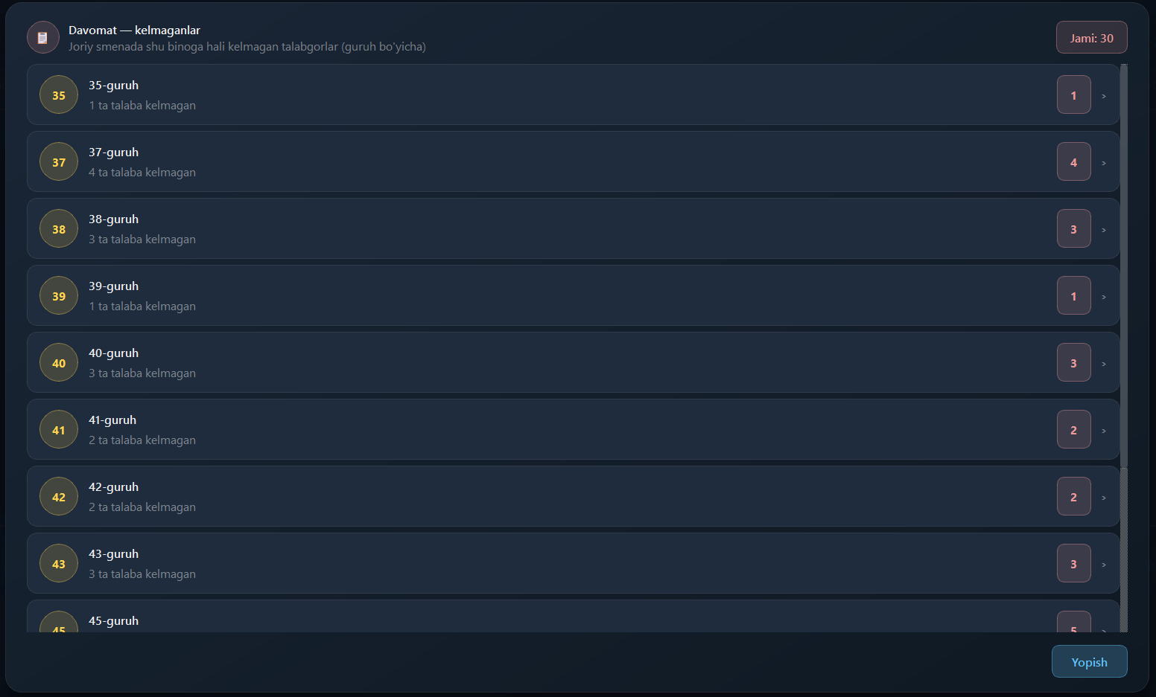
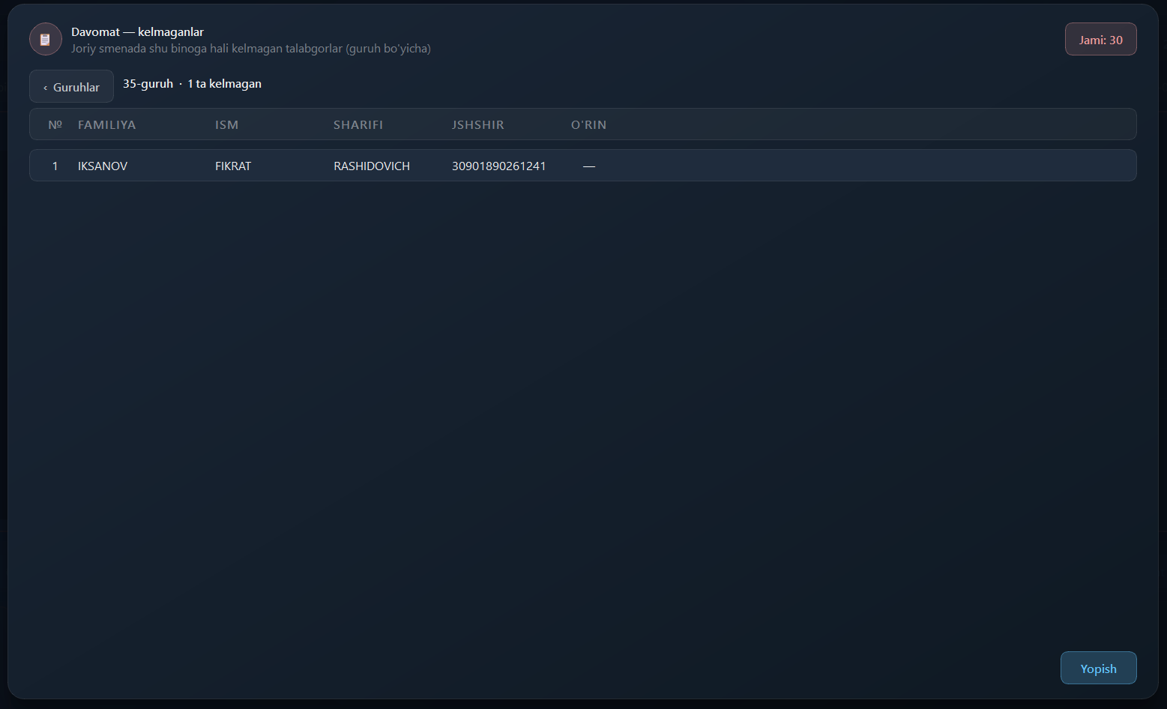
IMTIHON MARKAZI
Desktop client — imtihon kunidagi tartib
12
FaceID sahifadagi Davomat tugmasini bosgandagi holat
FaceId sahifada “Davomat” tugmasini vazifasi quyidagilar:
Joriy bino va joriy smenadagi kelmaganlarni guruh bo’yicha davomati - har bir guruhda nechta talabgor kelmaganini ma’lumoti;
Joriy guruhda yani shu ro’yxatdagi bironta guruh ustiga bosilganda shu guruhdagi talabgorlar ro’yxati mavjud bo’ladi.

Slide 19
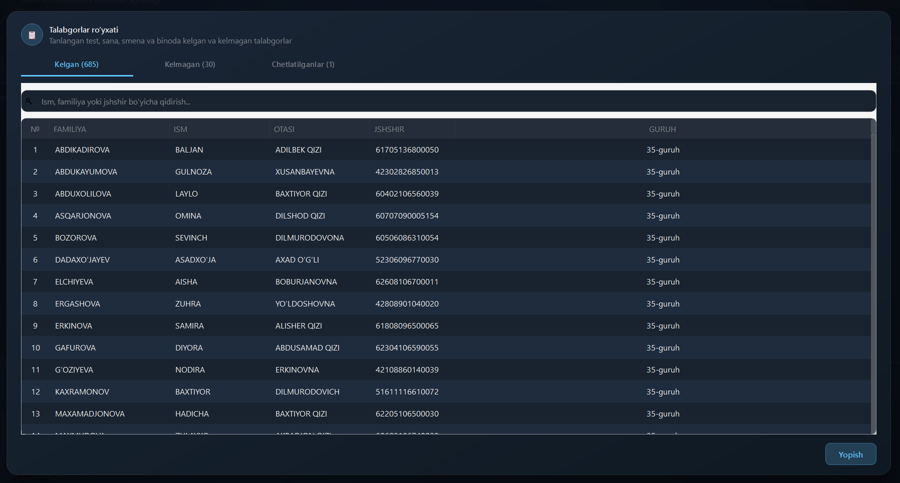
IMTIHON MARKAZI
Desktop client — imtihon kunidagi tartib
12
FaceID sahifada orqali kelgan,kelmagan va chetlatilganlar ro’yxatini ko’rish imkoniyati
FaceId sahifada “Ro’yxat” tugmasini vazifasi quyidagilar:
Joriy bino va joriy smenadagi kelganlar,kelmaganlar va chetlatilganlar ro’yxati chiqadi;
Joriy talabgor ustiga bosilsa shu talabgorni pasportdagi va rael time tushgan rasmlari va qolgan ma’lumotlar ko’rish imkoniyati bo’ladi..

Slide 20
KUNDALIK TARTIB
Imtihon kuni — qisqa checklist
Har bir bosqichda bajarilishi kerak bo'lgan minimal amallar.
Imtihondan 1 kun oldin
Ertalab, smena oldidan
Imtihon vaqtida
Smena yakunida
· Sessiya FAOL holatga o'tganini tekshiring
· Talabgorlar ro'yxati va binolar to'g'riligini ko'ring
· Rasmi yo'q talabgorlarni filtr bilan toping va rasm torting
· Botga kirish (/start) ishlashini tekshiring
· Desktop kompyuteri va kamera ishlayaptimi
· Internet aloqasi barqarormi
· Kun va smena to'g'ri tanlanganmi
· Talabgorlar ro'yxati yuklab olinganmi
· Kirishda har bir talabgorni tekshiring
· Muammoli holatda botdagi Face ID dan foydalaning
· Chetlatishni darhol, sababi bilan qayd eting
· Vaqti-vaqti bilan sync qiling
· Yakuniy sync ni bajaring
· Kelmaganlar ro'yxatini oling
· Davomat sahifasidagi raqamlarni solishtiring
· Nomuvofiqlik bo'lsa mas'ulga xabar bering
ENG MUHIM QOIDA
Eng ko'p uchraydigan xato offline rejimda — smena yakunida sync qilishni unutish. Sync qilinmagan davomat hisobotga tushmaydi va talabgor "kelmagan" bo'lib qoladi.
FaceID · Davomat platformasi — foydalanuvchi qo'llanmasi
28

Slide 21
YORDAM
Tez-tez uchraydigan holatlar va yechimi
Quyidagi holatlarda birinchi navbatda o'zingiz quyidagicha harakat qiling.
Holat | Sababi | Nima qilish kerak
Menyuda bo'lim ko'rinmaydi | Rolingizda ruxsat yo'q | Administratorga murojaat qiling, qaysi sahifa kerakligini aniq ayting
Botda "ruxsat berilmadi" | Telegram ID ro'yxatda yo'q | Telegram ID raqamingizni administratorga yuboring
Botda faol sessiya ko'rinmaydi | Sessiya faollashtirilmagan | Mas'ul xodimdan sessiyani faollashtirishni so'rang
Yuz mos kelmadi | Yorug'lik, rakurs yoki eski rasm | Qayta suratga oling; takrorlansa davomatga qo'shmang va mas'ulga murojaat qiling
Eksport "juda katta" xatosi | Filtr juda keng | Sana, bino yoki "Range guruh" bilan ro'yxatni toraytiring
"Keyinroq urinib ko'ring" | Server band (navbat to'lgan) | 10–20 soniya kutib qayta urining; takrorlansa mas'ul muhandisga ayting
Bot rasmni qabul qilmadi | Rasm fayl sifatida yuborilgan | Suratni FOTO sifatida yuboring (fayl/document emas)
FaceID · Davomat platformasi — foydalanuvchi qo'llanmasi
29

Slide 22
02
Davomat bot (Telegram)
Telefon orqali ishlaydigan vosita: davomat statistikasi, kelmaganlar ro'yxati, Face ID tekshiruvi va chetlatish.
Botga kirish va bosh menyu
Davomatni olish va kelmaganlar ro'yxati (Excel)
Face ID: pasportni qo'lda kiritish yoki ID Card QR
Davomatdan olib tashlash va chetlatish

Slide 23
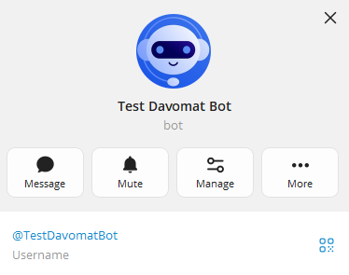
DAVOMAT BOT
Botni ishga tushirish
Bot sizni Telegram akkauntingiz bo'yicha taniydi — login va parol kiritilmaydi.
1
Botni oching va /start yuboring
Bot havolasini administrator beradi.
2
Ruxsat tekshiriladi
Telegram ID ro'yxatda bo'lsa — ismingiz bilan salomlashadi. Bo'lmasa, administrator sizni panelga qo'shishi kerak.
3
Viloyatni tanlang: Markaziy aparat va hududiy vakil(xodim)
Markaziy aparat xodimi rol bo'lsa, "Regionni almashtirish" orqali kerakli regionni tanlash imkoniyati mavjud;
Hududiy vakil(xodim) - bu rolda Admin tomondan biriktiriladi viloyat.
4
Bosh menyudan davom eting
Istalgan paytda /menu buyrug'i yoki "Bosh menyu" tugmasi sizni boshiga qaytaradi.
RUXSAT MUAMMOSI
XAVFSIZLIK
Bot ochilmasa yoki "ruxsat berilmadi" desa: Telegram akkauntingiz ro'yxatdan o'tmagan. Administratorga Telegram ID raqamingizni yuboring.
Botdagi barcha amal sizning nomingizdan yoziladi —
telefoningizni qulfsiz qoldirmang.
FaceID · Davomat platformasi — foydalanuvchi qo'llanmasi
21

Slide 24
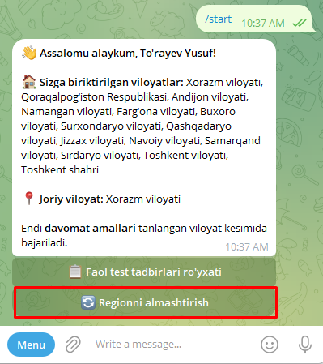
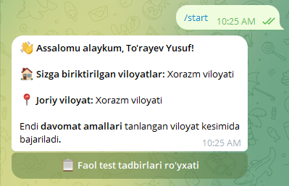
Telegram botda biriktirilgan hudud
DAVOMAT BOT
1
Hududiy vakil(xodim) - bu rolda Admin tomondan biriktiriladi viloyat.
Markaziy aparat xodimi rol bo'lsa, "Regionni almashtirish" orqali kerakli regionni tanlash imkoniyati mavjud;
FaceID · Davomat platformasi — foydalanuvchi qo'llanmasi
21

Slide 25
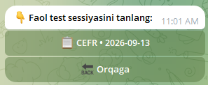
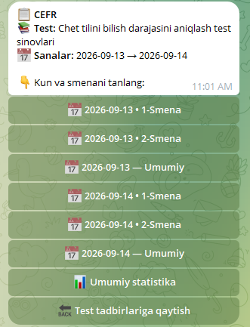
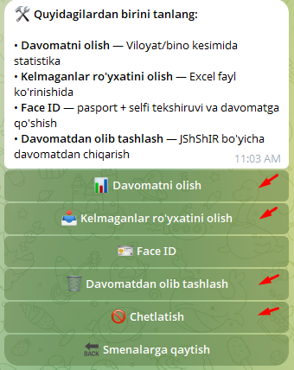
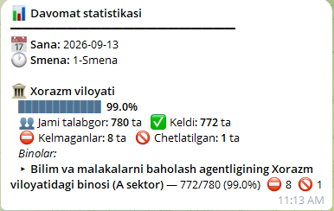
DAVOMAT BOT
Davomatni olish va kelmaganlar ro'yxati
Faqat FAOL sessiyalar ko'rinadi. Ro'yxat bo'sh bo'lsa — sessiya hali faollashtirilmagan.
1
📋 Faol test tadbirlari ro'yxati → tadbirni tanlang
Ro'yxatda sizning viloyatingizga tegishli faol imtihon tadbirlari chiqadi.
2
Kun va smenani tanlang
Masalan: 12-sentabr, 1-smena. Keyin amallar menyusi ochiladi.
3
📊 Davomatni olish
Tanlangan kun/smena bo'yicha biriktirilgan viloyat va binolar kesimida
kelgan/kelmaganlar soni va foizi chiqadi.
📥 Kelmaganlar ro'yxatini olish
4
MASLAHAT
Bot Excel fayl tayyorlab yuboradi:
kun → smena → viloyat → bino → guruh → joy tartibida
saralangan bo'ladi.
Excel tayyorlanishi bir necha soniya vaqt olishi mumkin — "Excel tayyorlanmoqda..." xabaridan keyin kuting,
tugmani qayta-qayta bosmang.
FaceID · Davomat platformasi — foydalanuvchi qo'llanmasi
22

Slide 26
DAVOMAT BOT
Face ID tekshiruvi
Talabgorning yuzi davlat bazasidagi (GTSP) rasmi bilan solishtiriladi va u shu smenaga tegishli ekani tekshiriladi.
A · ✍️ Pasportni qo'lda kiritish
B · 📷 ID Card QR kodini yuborish
1/3 — pasport seriya va raqami (masalan AA1234567).
1/2 — ID kartaning ORQA tomonidagi QR kodni suratga oling.
2/3 — JShShIR: 14 ta raqam.
Bot o'zi o'qiydi — pasport ma'lumotini qo'lda kiritish shart emas.
3/3 — talabgorning selfie surati.
2/2 — so'ng talabgorning selfie suratini yuboring.
NATIJA IJOBIY
NATIJA SALBIY
Natija ijobiy bo'lsa — "✅ Davomatga qo'shish" tugmasi chiqadi. Bosilgach talabgor "Keldi" deb belgilanadi va bu admin panelda ham ko'rinadi.
Yuz mos kelmasa yoki talabgor boshqa smenaga tegishli bo'lsa — davomatga QO'SHMANG. "❌ Bekor qilish" ni bosing va mas'ul xodimga murojaat qiling.
FaceID · Davomat platformasi — foydalanuvchi qo'llanmasi
23

Slide 27
DAVOMAT BOT
Selfie qoidalari, tuzatish va chetlatish
Surat sifati natijaga bevosita ta'sir qiladi. Xatoni esa bot orqali o'zingiz tuzatishingiz mumkin.
📸 Selfie qoidalari
🗑 Davomatdan olib tashlash
🚫 Chetlatish
Yorug' joyda, yuz to'liq va to'g'ri ko'rinsin. Bosh kiyim, quyosh ko'zoynagi va niqob bo'lmasin. Suratni albatta FOTO sifatida yuboring — fayl (document) sifatida yuborilgan rasm qabul qilinmaydi.
Xato belgilangan davomatni tuzatish uchun: JShShIR (14 raqam) kiriting → topilgan talabgorni tekshiring → "✅ Ha, olib tashlansin". Kirish tarixi (log) o'chmaydi, faqat "Keldi" belgisi olinadi.
Chetlatish turini tanlang → JShShIR kiriting → sababni tanlang → "✅ Ha, chetlatilsin". Yozuv admin paneldagi "Chetlatilganlar" sahifasida darhol ko'rinadi.
OLTIN QOIDA
Tasdiqlash tugmasini bosishdan OLDIN ekrandagi F.I.Sh, guruh va joy raqamini diqqat bilan o'qing. Noto'g'ri talabgorni chetlatish yoki davomatdan chiqarish jiddiy xatolik hisoblanadi.
TEZ-TEZ UCHRAYDI
Bot "Sessiya ma'lumotlari yo'qoldi" desa — /start bilan qaytadan boshlang, ma'lumot yo'qolmaydi.
FaceID · Davomat platformasi — foydalanuvchi qo'llanmasi
24

Slide 28
01
Admin panel (web)
Brauzer orqali ishlaydigan asosiy boshqaruv paneli — ro'yxatlar, filtrlar, hisobotlar va statistika.
Tizimga kirish va xavfsizlik
Menyu tuzilishi va ruxsatlar
Talabgorlar sahifasi: qidiruv, filtrlar, "Range guruh"
Eksport va ommaviy amallar
Davomat, test sessiyalar, loglar va xizmatlar

Slide 29
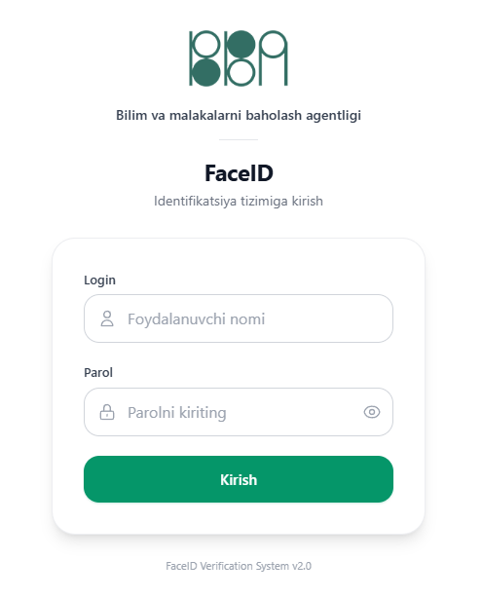
ADMIN PANEL
Tizimga kirish
Panelga faqat sizga berilgan shaxsiy login va parol bilan kiriladi.
1
Brauzerda manzilni oching
Administrator bergan manzil, masalan: face-id.uzbmb.uz. Chrome yoki Edge tavsiya etiladi.
2
"Login" va "Parol" maydonlarini to'ldiring
Login — sizga berilgan foydalanuvchi nomi. Parolni faqat siz bilasiz.
3
"Kirish" tugmasini bosing
Parol xato bo'lsa — urinish tizimda qayd etiladi (Failed login audit).
4
Ish tugagach — tizimdan chiqing
Ayniqsa umumiy kompyuterda. Brauzerni shunchaki yopish yetarli emas.
XAVFSIZLIK
Har bir amal (kim, qachon, qaysi IP) tizimda saqlanadi. Boshqa xodimning hisobi bilan ishlamang — javobgarlik hisob egasiga yuklanadi.
FaceID · Davomat platformasi — foydalanuvchi qo'llanmasi
8

Slide 30
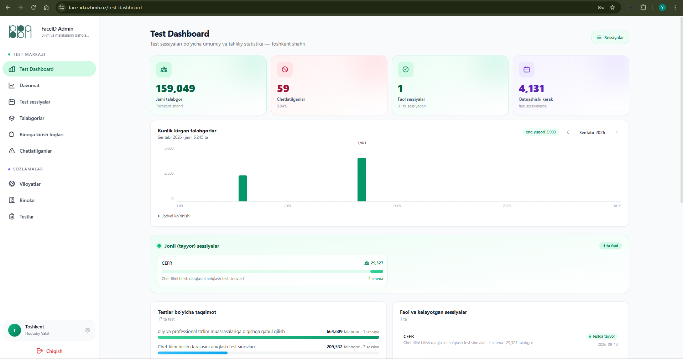
ADMIN PANEL
Ekran tuzilishi va menyu
ESLATMA
Oddiy xodim uchun asosiy ish maydoni — "Test markazi" bo'limi. Qolgan bo'limlar ko'rinmasa, ular sizga kerak emas degani.
FaceID · Davomat platformasi — foydalanuvchi qo'llanmasi
9

Slide 31
ADMIN PANEL · ASOSIY ISH MAYDONI
Talabgorlar sahifasi
Bu yerda talabgorni qidirasiz, holatini ko'rasiz, ro'yxatni filtrlab Excel yoki PDF qilib yuklab olasiz.
Qidiruv maydoni — familiya, ism yoki PINFL (JShShIR) bo'yicha.
Talabgorlar
Excel · PDF · Rasm tortish
Filterlar tugmasi — filtr panelini ochadi; yonidagi raqam nechta filtr yoqilganini bildiradi.
Familiya, ism yoki PINFL...
Filterlar 3
Tozalash
Jadval ustunlari — Test, Sessiya, Viloyat, F.I.Sh, JShShIR, Sana, Smena, Guruh, Chetlatish, Keldi, Holat.
Familiya
JShShIR
Smena
Guruh
Keldi
Talabgor 1
3xxxxxxxxxxxx0
1-smena
12
Ha
Qatorga bosing — o'ng tomonda talabgorning to'liq kartasi ochiladi.
Talabgor 2
3xxxxxxxxxxxx1
1-smena
19
Ha
Talabgor 3
3xxxxxxxxxxxx2
1-smena
26
Yo'q
Sahifalash — bir sahifada 20 ta yozuv; pastdagi raqamlar bilan o'tiladi.
Talabgor 4
3xxxxxxxxxxxx3
1-smena
33
Ha
DIQQAT
Yuqoridagi "Keldi" ustuni davomatni ko'rsatadi: Ha — talabgor binoga kirgan. Bu belgini qo'lda o'zgartirmang, u davomat jarayonida avtomatik qo'yiladi.
FaceID · Davomat platformasi — foydalanuvchi qo'llanmasi
11

Slide 32
TALABGORLAR SAHIFASI
Qidiruv va filtrlar
Filtrlar birgalikda ishlaydi: bir vaqtda viloyat, smena va sanani cheklashingiz mumkin. Har o'zgarishda ro'yxat avtomatik yangilanadi.
Mavjud filtrlar:
Test
Viloyat
Bino
Smena
Jinsi
Guruh
Range guruh
Sana (dan)
Sana (gacha)
Kirgan
Cheating
Qora ro'yxat
Yuz
Rasm
Tayyor
Ariza
Qidirish — matnni kiritib Enter bosing yoki "Qidirish" tugmasini bosing.
Tozalash — barcha filtrlarni va qidiruvni bir zumda bekor qiladi.
Filtr o'zgarsa — ro'yxat 1-sahifaga qaytadi va yuqorida topilgan yozuvlar soni yangilanadi.
Viloyat → Bino — avval viloyatni tanlang, keyin binolar ro'yxati shunga mos qisqaradi.
DIQQAT
Eksport va ommaviy amallar HAR DOIM joriy filtr bo'yicha ishlaydi. Shuning uchun tugmani bosishdan oldin yuqoridagi yozuvlar soniga e'tibor bering.
FaceID · Davomat platformasi — foydalanuvchi qo'llanmasi
12

Slide 33
YANGI IMKONIYAT
"Range guruh" filtri — guruhlar kesmasi
Bitta guruh o'rniga bir nechta guruhni birdaniga ko'rish uchun. Masalan, 1-guruhdan 34-guruhgacha.
RANGE GURUH
"dan" va "gacha" — ikkala chegara ham natijaga KIRADI.
1
–
34
Bitta chegara ham mumkin: faqat "dan"=10 bo'lsa — 10 va undan yuqori barcha guruhlar.
Ikkala chegara ham kiradi: 1, 2, 3 ... 33, 34
"Guruh" bilan birga ishlamaydi: biri kiritilsa, ikkinchisi avtomatik tozalanadi.
QAYERDA ISHLAYDI
Xato kesma: "dan" > "gacha" bo'lsa qizil ogohlantirish chiqadi va kesma qo'llanmaydi.
Kesma eksport (Excel/PDF), "Rasm tortish" va "Binoni o'zgartirish" amallariga ham to'liq ta'sir qiladi.
MISOL
Amaliy misol: bitta binoda 1–34-guruhlar imtihon topshiryapti. "Bino" ni tanlang, "Range guruh" ga 1 va 34 ni kiriting — ro'yxatda faqat shu guruhlar qoladi. Endi "Excel" tugmasi shu kesmani yuklab beradi, "Rasm tortish" esa faqat shu guruhlar rasmini tortadi.
FaceID · Davomat platformasi — foydalanuvchi qo'llanmasi
13

Slide 34
TALABGORLAR SAHIFASI
Eksport va ommaviy amallar
Bu tugmalar joriy filtrga mos BARCHA talabgorlarga qo'llaniladi — faqat ekrandagi 20 tasiga emas.
Excel / PDF
Rasm tortish (N)
Binoni o'zgartirish (N)
Filtrlangan ro'yxatni faylga chiqaradi. Excel — 100 000 qatorgacha, PDF — 10 000 qatorgacha. Ko'proq bo'lsa xato chiqadi: filtrni toraytiring (sana, bino, Range guruh).
Filtrlangan talabgorlarning rasmini davlat bazasidan (GTSP) yuklaydi. Avval filtr qo'llash shart. Ko'p talabgorda bir necha daqiqa vaqt oladi — sahifani yopmang.
Filtrlangan barcha talabgorni boshqa binoga biriktiradi. Filtrsiz ishlamaydi. Amal qaytarilmaydi — avval N sonini va filtrlarni tekshiring.
OLTIN QOIDA
Tugmadagi qavs ichidagi raqam (N) — nechta talabgorga ta'sir qilishini ko'rsatadi. Agar u kutganingizdan katta bo'lsa, demak filtr noto'g'ri: to'xtang va filtrni qayta tekshiring.
MAXFIYLIK
Yuklab olingan fayllarda shaxsiy ma'lumot bor. Ularni shaxsiy telefon yoki messenjer orqali tarqatmang, ish tugagach o'chirib tashlang.
FaceID · Davomat platformasi — foydalanuvchi qo'llanmasi
14

Slide 35
TALABGORLAR SAHIFASI
Talabgor kartasi
Jadvaldagi qatorga bosilganda o'ng tomonda talabgorning to'liq ma'lumoti ochiladi.
Shaxsiy ma'lumotlar
Test ma'lumotlari
Pasport ma'lumotlari
Holat bayroqlari
F.I.Sh, JShShIR, jinsi, tug'ilgan sana va rasm.
Test, sessiya, sana, smena, bino, guruh va o'tirish joyi.
Seriya va raqam, telefon; rasm GTSP dan olingan bo'ladi.
Keldi, Tayyor, Rasm bor, Yuz bor, Chetlatilgan, Qora ro'yxat.
Tahrirlash — faqat tegishli ruxsat bo'lsa. Ism-familiyani o'zboshimchalik bilan o'zgartirmang, manba tizimdan keladi.
Rasm yo'q bo'lsa — kartadagi GTSP tugmasi orqali bitta talabgor rasmini alohida yuklash mumkin.
Embedding bo'lmasa — talabgor "tayyor" hisoblanmaydi va yuz tekshiruvidan o'tmaydi.
DIQQAT
O'chirish amalini faqat administrator bajaradi va u qaytarilmaydi. Shubha bo'lsa — o'chirmang, mas'ul xodimga murojaat qiling.
FaceID · Davomat platformasi — foydalanuvchi qo'llanmasi
15

Slide 36
ADMIN PANEL · TEST MARKAZI
Davomat sahifasi
Menyu: Test markazi → Davomat. Sessiya, kun va smena kesimida kim kelgan-kelmagani real vaqtda ko'rinadi.
Jami
Keldi
Kelmadi
Chetlatilgan
Foiz
Sessiyaga biriktirilgan talabgorlar soni
Binoga kirgani tasdiqlangan talabgorlar
Hali kirmagan talabgorlar
Qoida buzilishi bo'yicha chetlatilganlar
Davomat foizi — viloyat va bino kesimida
Kesim tanlash — yuqoridan test sessiyasi, kun va smenani tanlaysiz.
Viloyat va bino kesimi — har bir bino bo'yicha kelgan/kelmaganlar alohida ko'rinadi.
Yangilanish — desktop sync qilgani yoki botda davomat belgilangani zahoti raqamlar o'zgaradi.
Eksport — ruxsat bo'lsa, kesim bo'yicha hisobotni faylga chiqarish mumkin.
TEKSHIRING
Raqam kutilganidan kam bo'lsa — avval desktop clientda sync qilinganini tekshiring: sync qilinmagan davomat bu yerda ko'rinmaydi.
FaceID · Davomat platformasi — foydalanuvchi qo'llanmasi
16

Slide 37
ADMIN PANEL · TEST MARKAZI
Test Dashboard va Test sessiyalar
Bu ikki sahifa imtihon tadbirlarining umumiy manzarasini beradi.
Test Dashboard
Test sessiyalar
Umumiy ko'rsatkichlar: nechta sessiya bor, qaysi holatda, jami talabgorlar soni, taqsimot grafiklari. Kunlik nazorat uchun qulay boshlang'ich ekran.
Har bir tadbir alohida karta. Ichiga kirsangiz: kun va smenalar, binolar, talabgorlar soni, yuklash va embedding jarayonining foizi ko'rinadi.
Oddiy xodim uchun — bu sahifalar asosan KO'RISH uchun.
Holatni o'zgartirish — alohida ruxsat talab qiladi; imtihon oldidan mas'ul xodim bajaradi.
Jarayon foizi — yuklash/embedding ketayotganda foiz o'zgaradi; sahifani yopsangiz ham jarayon davom etadi.
Faollashtirish — faqat barcha talabgor tayyor bo'lgandagina mumkin.
FaceID · Davomat platformasi — foydalanuvchi qo'llanmasi
17

Slide 38
ADMIN PANEL · TEST MARKAZI
Binoga kirish loglari va Chetlatilganlar
Ikkala sahifa ham TARIX: ular o'chirilmaydi, faqat ko'rish, filtrlash va hisobot uchun ishlatiladi.
Binoga kirish loglari
Chetlatilganlar
Kim, qachon, qaysi binoga kirgani. Birinchi va oxirgi kirish vaqti hamda kirish paytida olingan surat saqlanadi. Nizoli holatlarda asosiy dalil shu.
Chetlatish turi, sababi, izohi va vaqti. Bot orqali yoki panel orqali kiritilgan chetlatishlar shu yerda yig'iladi.
Filtrlar — test, viloyat, bino, smena, guruh va sana oralig'i bo'yicha.
Qatorni oching — batafsil ma'lumot va surat ko'rinadi.
Hisobot — ruxsat bo'lsa, natijani faylga chiqarib rasmiylashtirish mumkin.
MAXFIYLIK
Loglardagi suratlar — shaxsiy ma'lumot. Ekran suratini olib tarqatish taqiqlanadi.
FaceID · Davomat platformasi — foydalanuvchi qo'llanmasi
18

Slide 39
ADMIN PANEL
Xizmatlar bo'limi
Kundalik ish uchun shart emas, lekin ba'zi holatlarda qo'l keladi. Har biri alohida ruxsat bilan ochiladi.
Rasm tekshirish
Yuzlarni solishtirish
Pasport info
Embedding olish / Qabul
Bitta rasm talabga mos yoki yo'qligini aytadi: yuz bormi, o'lchami va foni to'g'rimi, yosh mos keladimi.
Ikkita rasmni solishtiradi va ular bir odammi degan savolga foiz bilan javob beradi.
Pasport yoki JShShIR bo'yicha talabgorning ma'lumotini ko'rish.
Maxsus texnik xizmatlar — faqat mas'ul xodimlar uchun.
QANDAY ISHLAYDI
Natija darhol chiqmasligi mumkin: so'rov navbatga qo'yiladi va odatda bir necha soniyada tayyor bo'ladi. Server band bo'lsa "keyinroq urinib ko'ring" degan xabar chiqadi — 10–20 soniyadan keyin qayta urinib ko'ring.
MASLAHAT
Rasm sifati muhim: yorug' joyda, yuz to'liq ko'rinadigan, bosh kiyimsiz va ko'zoynaksiz surat eng yaxshi natija beradi.
FaceID · Davomat platformasi — foydalanuvchi qo'llanmasi
19

Slide 40
YAKUN
Xavfsizlik qoidalari va yordam
Tizimda shaxsiy ma'lumotlar va davlat imtihoni natijalariga ta'sir qiluvchi yozuvlar saqlanadi.
Hisobingiz shaxsiy — login/parolni bo'lishmang, boshqaning hisobidan ishlamang.
Qaytarilmas amallar — o'chirish va binoni ommaviy o'zgartirish qaytarilmaydi.
Ish tugagach chiqing — umumiy kompyuterda "Chiqish" majburiy.
Shubha bo'lsa — amalni bajarmang, avval mas'ul xodim bilan maslahatlashing.
Ma'lumot maxfiy — ro'yxat, surat va hisobotlarni tashqariga tarqatmang.
Muammoni qanday aytish kerak — ekran surati, aniq vaqt va nima qilganingizni yozing.
Har bir amal loglanadi — kim, qachon, qaysi IP dan bajargani saqlanadi.
Yangi ruxsat kerakmi — administratorga qaysi sahifa va amal kerakligini ayting.
XAVFSIZLIK
Har qanday shubhali holat (boshqa odamning hisobi ochiq qolgan, notanish qurilmadan kirish, ma'lumot mos kelmasligi) darhol administratorga xabar qilinishi shart.
Savollar va texnik yordam uchun: mas'ul administrator yoki tizim muhandisiga murojaat qiling
FaceID · Davomat platformasi — foydalanuvchi qo'llanmasi
30

